Slide 1
第二节 方 差
一、随机变量方差的概念及性质
二、重要概率分布的方差
三、例题讲解
四、小结

Slide 2





一、随机变量方差的概念及性质
1. 概念的引入
方差是一个常用来体现随机变量取值分散程度的量.
实例 有两批灯泡,其平均寿命都是 E(X)=1000小时.

Slide 3
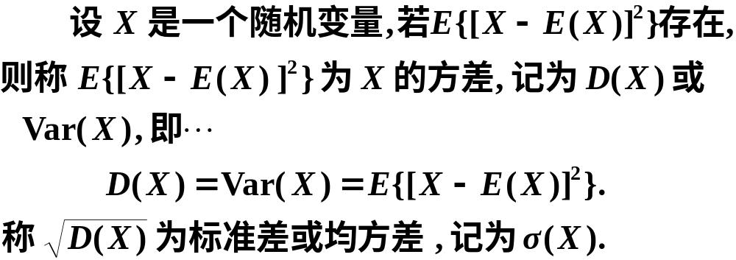
2. 方差的定义
采用平方是为
了保证一切
差值X-E(X)都
起正面的作用
注意 方差与标准差的区别是量纲不同（标准差与随机变量X具有相同量纲）.

Slide 4
3. 方差的意义
方差是一个常用来体现随机变量 X 取值分散程度的量. 如果 D(X) 值大, 表示 X 取值分散程度大, E(X) 的代表性差; 而如果 D(X) 值小, 则表示X 的取值比较集中, 以 E(X) 作为随机变量的代表性好.
说明 1. D(X)非负; 2.不是任何随机变量都存在方差;
3.方差实际上是随机变量X的函数的数学期望.

Slide 5
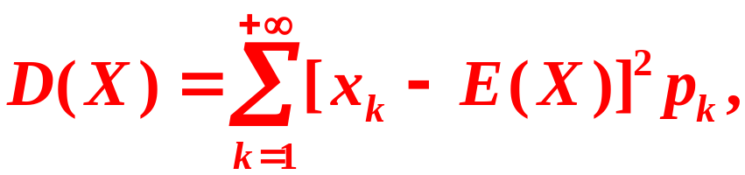
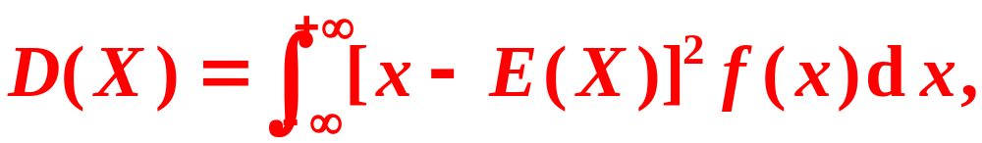

4. 随机变量方差的计算
用定义计算
方差步骤：
先平均,
再求差;
平方后,
再平均.
(1) 利用定义计算
离散型随机变量的方差
连续型随机变量的方差

Slide 6





(2) 利用公式计算
用公式计算
方差的步骤:
先求期望,
再求平方的期望,
最后作差.
证明：
展开
期望的性质

Slide 7










5. 方差的性质
(1) 设 C 是常数, 则有
证明：
(2) 设 X 是一个随机变量, C 是常数, 则有
(特例: )
证明：

Slide 8

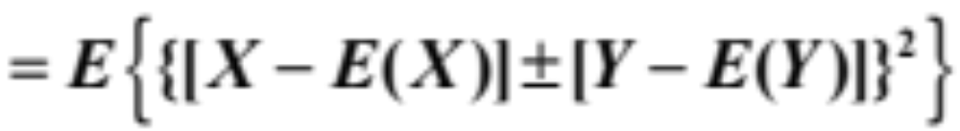
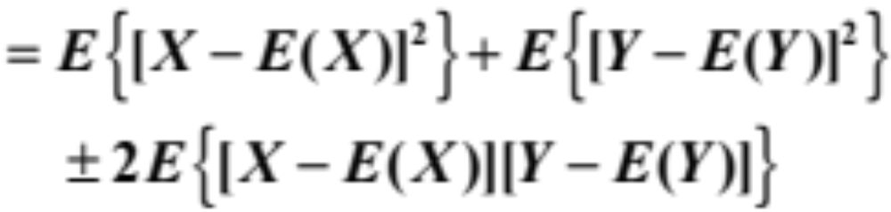

独立
(3) 设 X, Y 相互独立, D(X), D(Y) 存在, 则
证明：
(特例: )

Slide 9
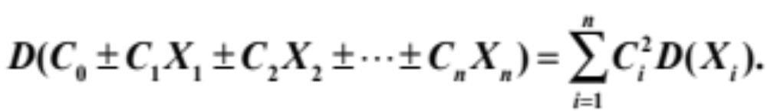
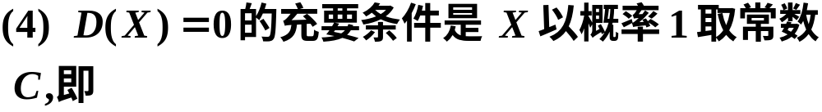





推广
独立
其中

Slide 10











二、重要概率分布的方差
1. 两点分布
已知随机变量 X 的分布律为
则有
结论 两点分布的期望为p，方差为p(1-p).

Slide 11
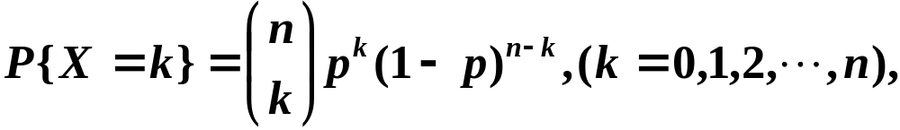

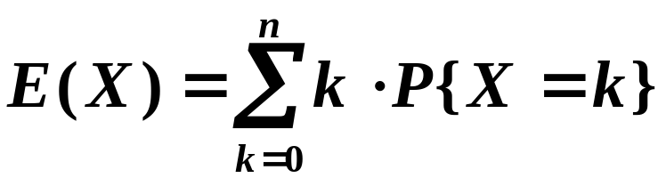
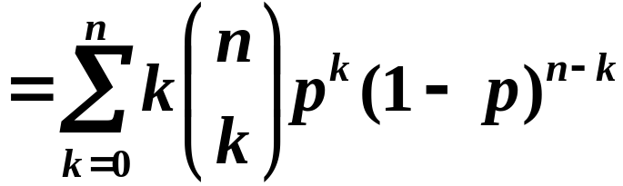
2. 二项分布
设随机变量 X 服从参数为 n, p 二项分布,
其分布律为
方法一

Slide 12
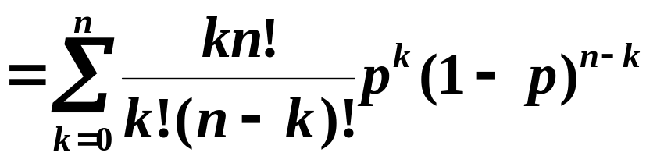
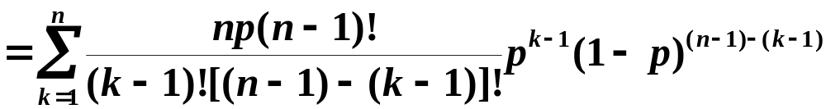
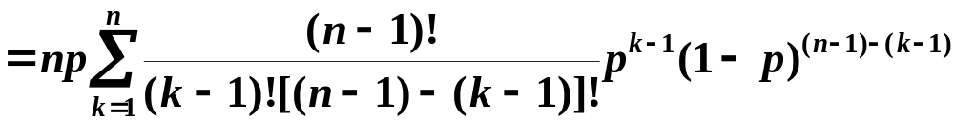




Slide 13


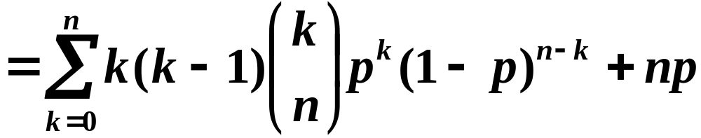
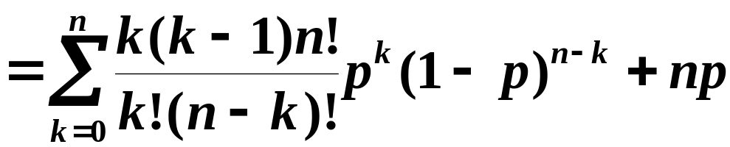

Slide 14
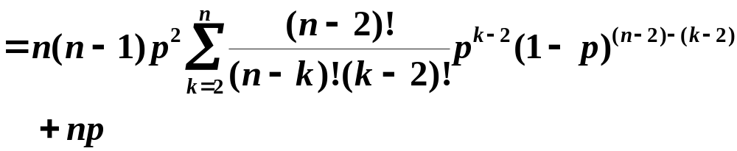
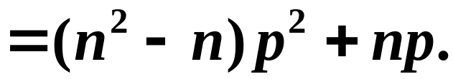
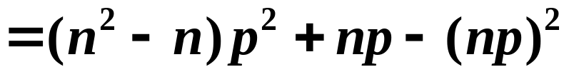



Slide 15
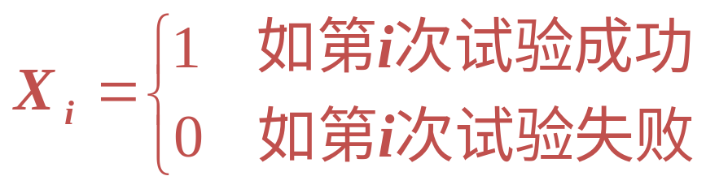
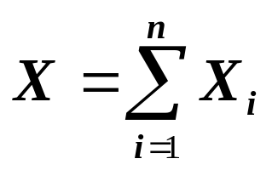
设X~B(n, p), 则X表示n重伯努利试验中的“成功” 次数 .
方法二
若设
i=1, 2, ···, n
则 是n次试验中“成功” 的次数
E(X_{i})=P(X_{i}=1)= p,
E(X_{i}²)= p,
故 D(X_{i})= E(X_{i}²)-[E(X_{i})]²
= p- p²= p(1- p).

Slide 16
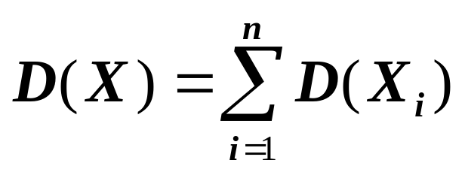
D(X_{i})= E(X_{i}²)-[E(X_{i})]² = p- p²= p(1- p)
i=1, 2,···, n
由于X₁, X₂,···, X_{n}相互独立
于是
= np(1- p).
结论 二项分布的期望为np，方差为np(1-p).

Slide 17

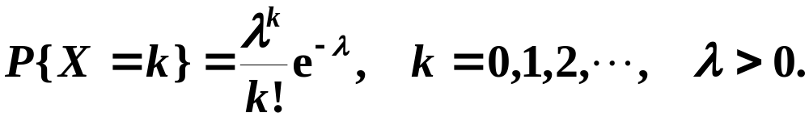
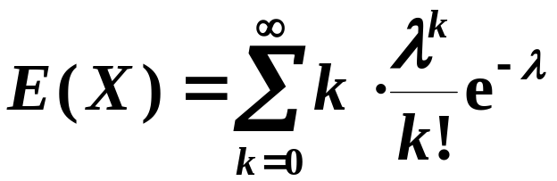
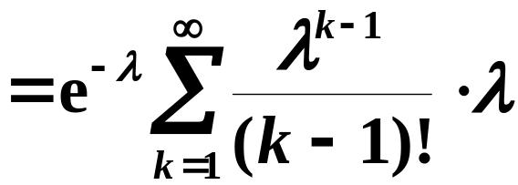



3. 泊松分布
则有

Slide 18
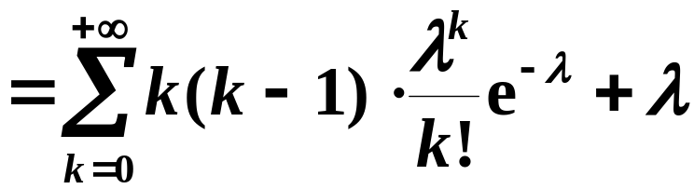
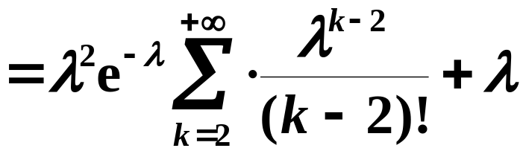





所以
结论 泊松分布的期望与方差都为参数

Slide 19
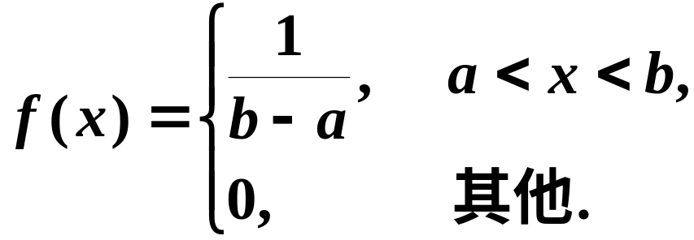
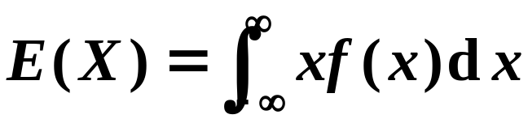
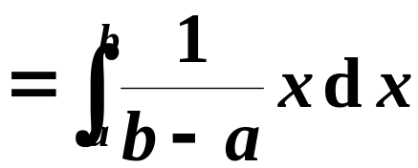
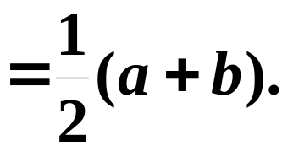
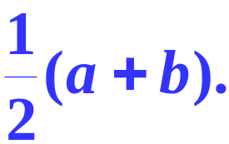
4. 均匀分布
则有

Slide 20
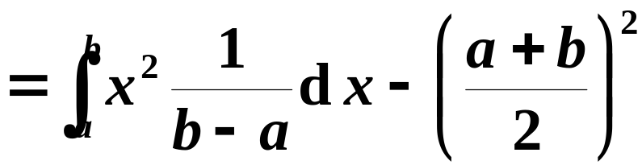
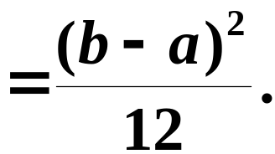
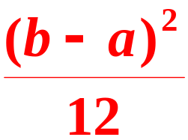
结论 均匀分布的数学期望位于区间的中点.

Slide 21
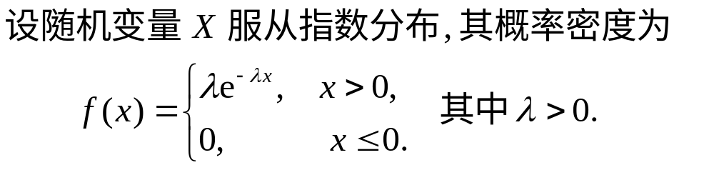
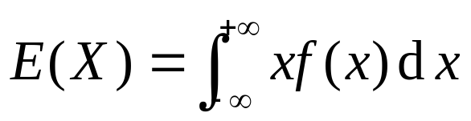
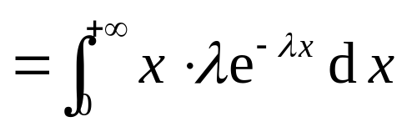

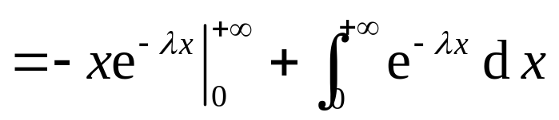
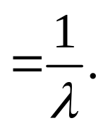
5. 指数分布
则有

Slide 22
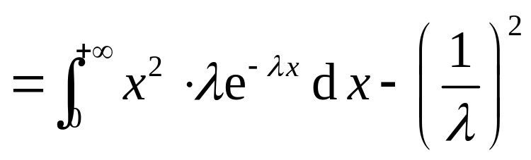
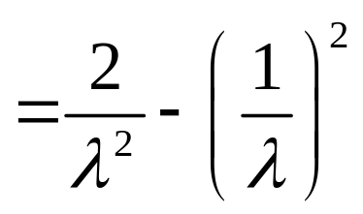
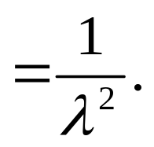
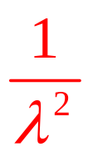
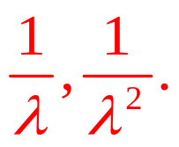
结论 指数分布的期望和方差分别为

Slide 23
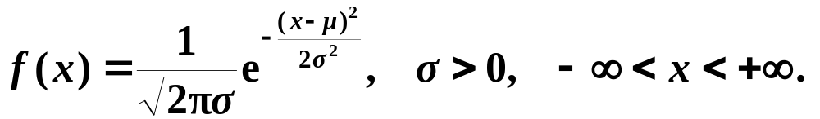
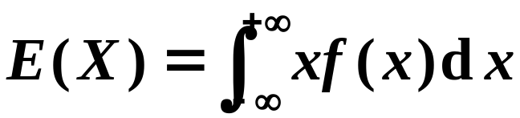
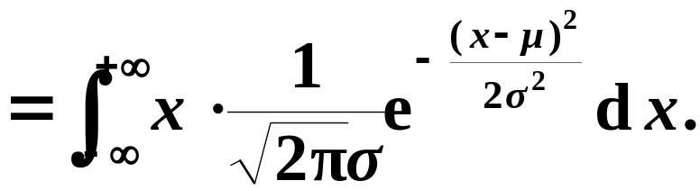
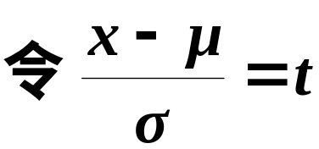

6. 正态分布
则有

Slide 24
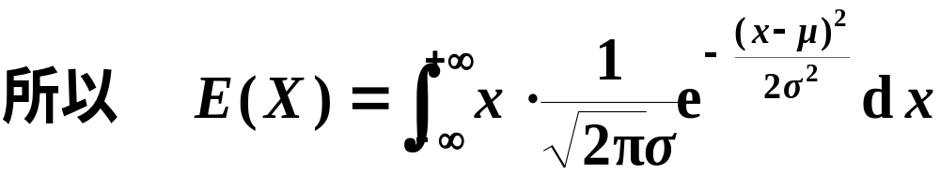
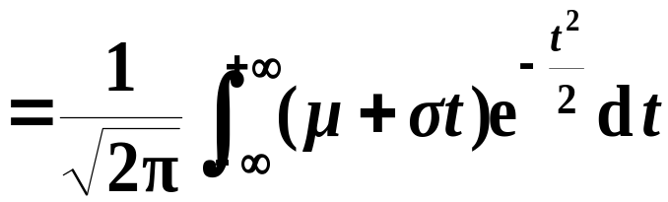




Slide 25






Slide 26




正态分布完全可由它的期望和方差确定

Slide 27

















分 布
参数
数学期望
方差
两点分布
二项分布
泊松分布
均匀分布
指数分布
正态分布

Slide 28



三、例题讲解
例1
解：

Slide 29




于是

Slide 30



例2 设随机变量X的可能取值为 x₁= -1, x₂ = 0, x₃ =1且E(X)=0.1, D(X)=0.89，求X的分布律.
解：设 X 取x₁，x₂ ，x₃ 时的概率分别为p₁, p₂ , p₃,
则有

Slide 31




例3 设 X 的密度函数为
“偶倍奇0”
奇函数在
对称区间
上积分=0
求D(X).
解：
“偶倍奇0”
偶函数在
对称区间
上积分=2倍
单区间上积分

Slide 32





例4 设随机变量 X 服从几何分布，分布律为
P{X=k}=p(1-p)^{k-1}, k=1, 2, ···，
其中0<p<1，求D(X).
解：
记q=1-p
无穷递减等比
级数求和公式
求和与求导
交换次序

Slide 33










+E(X)
D(X)=E(X²)-[E(X)]²

Slide 34

例5 若X~N(1, 3)，Y~N(2, 4)，且X，Y相互独立，则Z=2X-3Y服从什么分布 .
解：由前面所学我们知道 Z 服从正态分布.

Slide 35
例6 某人有一笔资金，可投入两个项目：房地产和商业，其收益都与市场状态有关.若把未来市场划分为好、中、差三个等级，其发生的概率分别为0.2、0.7、0.1. 通过调查，该投资人认为投资于房地产的收益X(单位：万元)和投资于商业的收益Y (单位：万元) 的分布律分别为
X | 11 | 3 -3
P | 0.2 | 0.7 0.1
试问该投资者如何投资为好？
Y | 6 | 4 -1
P | 0.2 | 0.7 0.1

Slide 36


解： E(X)=11×0.2+3×0.7+(-3)×0.1=4(万元)
E(Y)=6×0.2+4×0.7+(-1)×0.1=3.9(万元)
即从平均收益看，投资房地产收益大，比投资商业多0.1万元收益.

Slide 37


因为标准差越大，则收益的波动越大，从而风险也越大，所以投资房地产比投资商业的风险大一倍多.综合权衡收益与风险，该投资者还是应该选择投资商业为好，虽然平均收益少0.1万元，但风险小一半以上.

Slide 38



补充：标准化变量
若随机变量X有期望E(X)和方差D(X)，且D(X)>0，则
称为X的标准化随机变量，简称标准化变量.
标准化变量
体现在它一定
是无量纲的
随机变量.

Slide 39
四、小结
1. 方差是一个常用来体现随机变量 X 取值分散程度的量.
如果 D(X) 值大, 则表示 X 取值分散程度大, 以 E(X) 作为随机变量的代表性差;
如果 D(X) 值小, 则表示 X 的取值比较集中, 以 E(X) 作为随机变量的代表性好.

Slide 40





2. 方差的计算公式
3. 方差的性质
独立

